Slide 1
Rešitve učnega lista
VEČČLENIKI

Slide 2
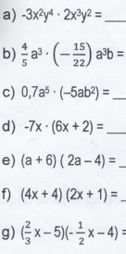
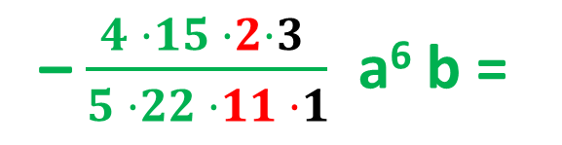
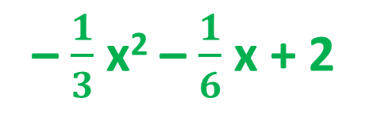
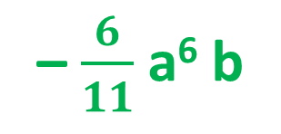
– 6 x⁵ y⁶
Množenje enočlenika z enočlenikom
– $\frac{4 ·15 ·2·3 }{5 ·22 ·11 ·1}$ a⁶ b =
– $\frac{6}{11}$ a⁶ b
Množenje enočlenika z enočlenikom
– 3,5 a⁶ b²
Množenje enočlenika z enočlenikom
– 42 x² –14x
Množenje enočlenika z dvočlenikom
2a² – 4a + 12 a – 24
= 2a² + 8 a – 24
Množenje dvočlenika z dvočlenikom
8x² + 4x + 8 x + 4
= 8x² + 12x + 4
Množenje dvočlenika z dvočlenikom
– $\frac{1}{3}$ x² – $\frac{1}{6}$ x + 2

Slide 3
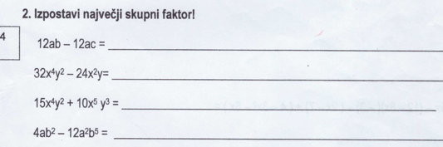

12 a( b – c )
8 x² y ( 4x² y – 3)
5 x⁴ y² ( 3 + 2 x y)
4 a b² ( 1 – 3 a b³)
Odprava oklepaja,
pred oklepajem je +.
Odprava oklepaja, pred oklepajem je –.
= – 4x + 7 + 8x² – 7 x² – 5x + 19 =
= x² – 9x + 26

Slide 4


Množenje enočlenika
z dvočlenikom
Množenje dvočlenika z dvočlenikom
4 – 36 -1 = – 33
= 4xy – 20y² + 6x² – 36xy – xy + 6y² =
– 20 + 6 = - 14
= 6x² – 33xy – 14y²
Množenje enočlenika
z dvočlenikom
Množenje dvočlenika
z dvočlenikom
= – 4a – 8 – 4 (9a² – 3a + 3a – 1) – ( 12a – 12) =
= – 4a – 8 – 36a² + 4 – 12a + 12 =
= – 36a²– 16a + 8

Slide 5


Odprava oklepaja, pred oklepajem je –.
Odprava oklepaja, pred oklepajem je +.
= 5x – ( – 36 + 24x) – 2x + 7 + 4 – 3x² – 6x =
5 – 24 - 2 – 6 = - 27
= 5x + 36 – 24x – 2x + 7 + 4 – 3x² – 6x =
= – 3x² – 27x + 47
36 + 7 + 4 = 47

Slide 6
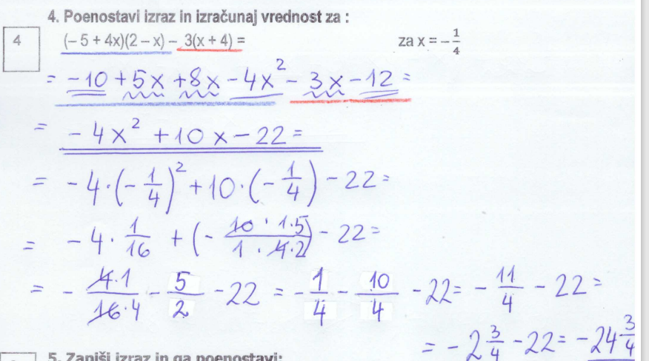

Slide 7
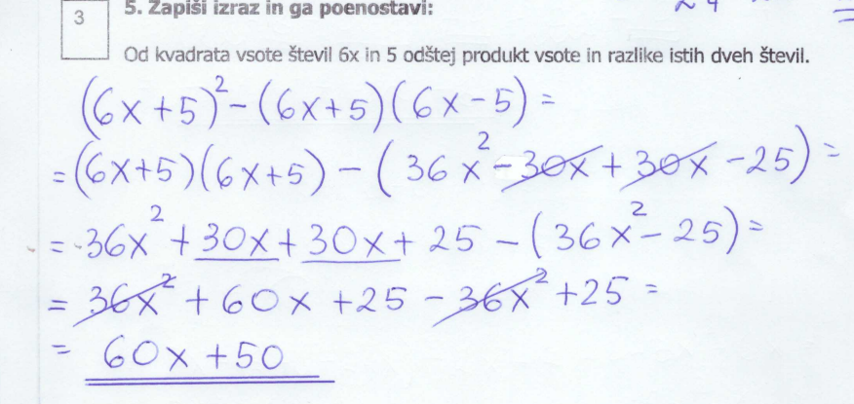

Slide 8
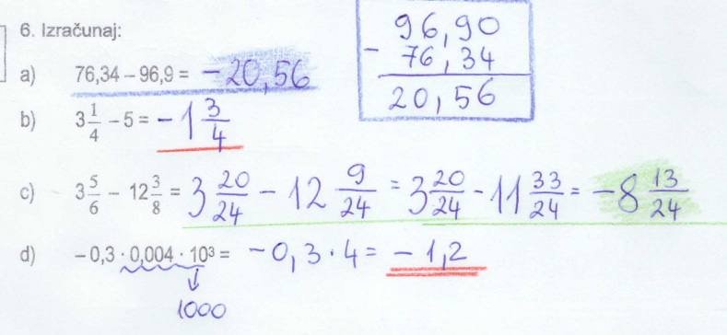
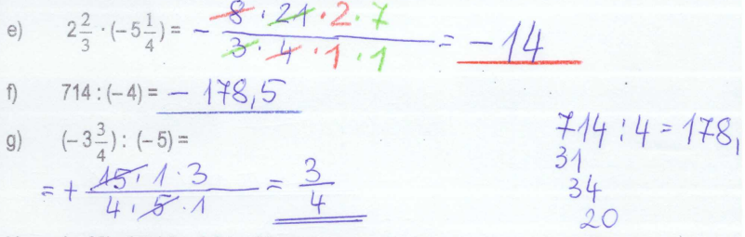
5

Slide 9
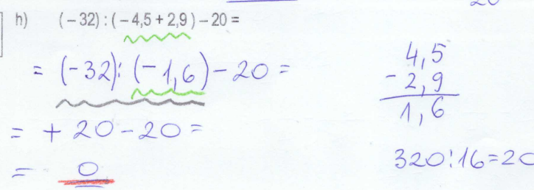

Slide 10
